Slide 1
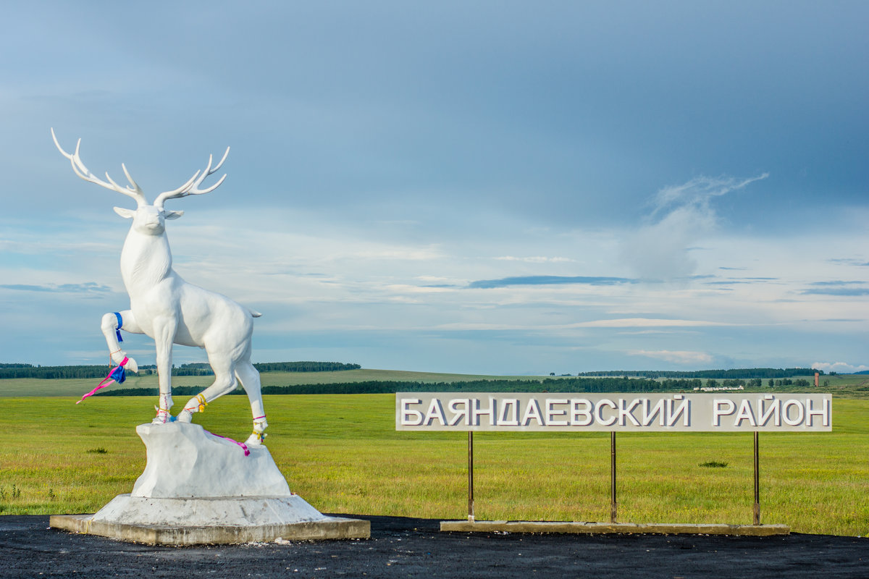
20
Бюджет для граждан
Бюджет МО «Баяндаевский район»
на 2022 год и плановый период 2023 и 2024 годов

Slide 2
Уважаемые жители Баяндаевского района!
Вашему вниманию представлен информационный материал «Бюджет для граждан», созданный для обеспечения реализации принципа прозрачности (открытости) и обеспечения доступного информирования граждан об основных понятиях бюджета и бюджетного процесса, а также об основных направлениях местного бюджета.
Данный информационный материал позволит Вам составить представление о планируемых поступлениях в местный бюджет, и о основных направлениях расходования средств.

Slide 3
ПОНЯТИЕ БЮДЖЕТА
Бюджет – форма образования и расходования денежных средств, предназначенных для финансового обеспечения задач и функций государства и местного самоуправления
Важнейшие части бюджета – это его доходная и расходная части:
доходная часть показывает источники денежных средств бюджета;
расходная часть показывает, на какие цели направляются аккумулированные государством средства.

Slide 4
ПОНЯТИЕ БЮДЖЕТА
Бюджетная политика включает в себя определение соотношения между доходной и расходной частями бюджета. Здесь возможны три различных варианта:
Сбалансированный бюджет
Дефицит бюджета
Профицит бюджет
Расходы
Доходы
Расходы
Доходы
Доходы
Расходы
Расходы =доходы
Расходы >доходы
Расходы < доходы

Slide 5
БЮДЖЕТНАЯ СИСТЕМА
Бюджетная система Российской Федерации – основанная на экономических отношениях и государственном устройстве Российской Федерации, регулируемая законодательством Российской Федерации совокупность федерального бюджета, бюджетов Российской Федерации, местных бюджетов и бюджетов государственных внебюджетных фондов.
Федеральный уровень
Федеральный бюджет и бюджеты государственных внебюджетных фондов РФ
Региональный уровень
Бюджеты субъектов РФ и бюджеты территориальных государственных внебюджетных фондов
Муниципальный уровень
Местные бюджеты

Slide 6
БЮДЖЕТНЫЙ ПРОЦЕСС
Составление проекта бюджета на очередной финансовый год и плановый период
(июль-октябрь)
Рассмотрение проекта бюджета и его утверждение
(ноябрь-декабрь)
Исполнение бюджета
(январь-декабрь)
Отчётность
(январь-декабрь)

Slide 7
БЮДЖЕТНЫЙ ПРОЦЕСС
Формирование основных параметров районного бюджета на 2022 год и на плановый период 2023 и 2024 годов осуществлено в соответствии с требованиями действующего бюджетного и налогового законодательства с учетом планируемых с 2022 года изменений.
В соответствии с бюджетным законодательством, бюджет района формируется на трехлетний бюджетный цикл, что обеспечивает стабильность и предсказуемость развития бюджетной системы района.
В соответствии со статьей 169 Бюджетного кодекса РФ составление доходной части проекта районного бюджета на 2022 год и на плановый период 2023 и 2024 годов осуществлялось на основе Прогноза социально-экономического развития района на 2022 год и плановый период 2023 и 2024 годов.
Расходная часть ориентирована на реализацию следующих приоритетных направлений:
реализация указов Президента РФ от 7 мая 2012 года и первую очередь решение задач по повышению заработной платы по отдельным категориям работников бюджетной сферы;
выполнение социальных обязательств перед населением;
обеспечение сбалансированности бюджетов поселений, в том числе оказание финансовой поддержки.

Slide 8
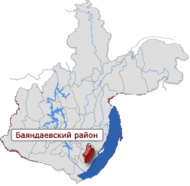
СОЦИАЛЬНО-ЭКОНОМИЧЕСКОЕ РАЗВИТИЕ
Баяндаевский муниципальный район включает в себя 12 муниципальных образований, в состав которых входит 48 сельских населённых пунктов.
Общая численность населения по состоянию на 01.01.2021 год составляет 10 823 человека.
№ | Наименование МО | Кол-во нас. пунктов | Население, на 01.01.2021 (чел.)
1 | Баяндай | 1 | 2 579
2 | Васильевск | 4 | 558
3 | Гаханы | 5 | 489
4 | Курумчинский | 7 | 1 480
5 | Кырма | 4 | 355
6 | Люры | 3 | 619
7 | Нагалык | 5 | 615
8 | Ользоны | 4 | 853
9 | Покровка | 3 | 667
10 | Половинка | 4 | 821
11 | Тургеневка | 1 | 477
12 | Хогот | 7 | 1 310

Slide 9
СОЦИАЛЬНО-ЭКОНОМИЧЕСКОЕ РАЗВИТИЕ
Основные параметры прогноза социально-экономического развития района на 2022 год и на период до 2024 года представлены в таблице
Показатель | 2020 г. факт | 2021 г. оценка | 2022 г. прогноз | 2023 г. прогноз | 2024 г. прогноз
Валовой региональный продукт, млн. руб. | 0,0 | 0,0 | 0,0 | 0,0 | 0,0
Темпы роста ВРП (реальные) | 0,0 | 0,0 | 0,0 | 0,0 | 0,0
Темпы роста (номинальные) | 0,0 | 0,0 | 0,0 | 0,0 | 0,0
Сводный индекс потребительских цен | 103,4 | 105,2 | 103,8 | 104,0 | 104,0
Индекс оптовых цен промышленности | 97,1 | 113,6 | 102,2 | 103,3 | 103,6
Фонд заработной платы | 695,5 | 712,5 | 722,6 | 732,6 | 743,9
В действующих ценах, млн. руб. | 692,7 | 693,0 | 700,9 | 711,5 | 752,3
Темпы роста | 101,0 | 102,4 | 101,4 | 101,4 | 101,5

Slide 10
ХАРАКТЕРИСТИКИ РАЙОННОГО БЮДЖЕТА
Основные параметры районного бюджета
на 2022 год и на плановый период 2023 и 2024 годов
тыс. руб.
Показатели | 2022 год | 2023 год | 2024 год
Доходы, в том числе: | 654 762,7 | 726 400,8 | 658 829,0
налоговые и неналоговые доходы | 50 068,4 | 50 708,6 | 50 831,3
безвозмездные поступления | 604 694,3 | 646 055,3 | 574 461,2
Расходы, в том числе: | 658 517,8 | 728 936,2 | 661 370,6
условно утвержденные расходы | - | 4 979,8 | 10 613,8
Дефицит (-) | 3 755,1 | 2 535,4 | 2 541,6
Процент дефицита к доходам без учета безвозмездных поступлений | 7,5% | 5% | 5%
Верхний предел государственного долга | 0 | 3 755,1 | 6 290,5

Slide 11
ХАРАКТЕРИСТИКИ РАЙОННОГО БЮДЖЕТА
Основные характеристики бюджета МО «Баяндаевский район»
на 2022 год и на плановый период 2023 и 2024 годов

Slide 12
ХАРАКТЕРИСТИКИ РАЙОННОГО БЮДЖЕТА. ДОХОДЫ
Решением Думы о бюджете объем доходов бюджета МО «Баяндаевский район» на 2022 год определён в сумме 654 762,7 тыс. руб., на 2023 год в сумме 726 400,8 тыс. руб., и на 2024 год в сумме 658 829,0 тыс. руб.
654 762,7
тыс. руб.
2022 год
2023 год
2024 год

Slide 13
ХАРАКТЕРИСТИКИ РАЙОННОГО БЮДЖЕТА. ДОХОДЫ
ДИНАМИКА ДОХОДОВ 2020-2024ГГ.

Slide 14
ХАРАКТЕРИСТИКИ РАЙОННОГО БЮДЖЕТА. ДОХОДЫ
Прогнозируемые безвозмездные поступления
Дотации
Субсидии
Субвенции
2022 – 123 480,7 тыс. руб.
2023 – 118 440,8 тыс. руб.
2024 – 128 391,9 тыс. руб.
2022 – 54 614,0 тыс. руб.
2023 – 146 129,6 тыс. руб.
2024 – 68 850,9 тыс. руб.
2022 – 422 620,2 тыс. руб.
2023 – 407 142,4 тыс. руб.
2024 – 406 775,9 тыс. руб.

Slide 15
ХАРАКТЕРИСТИКИ РАЙОННОГО БЮДЖЕТА. ДОХОДЫ
Прогнозируемые безвозмездные поступления
2022 год
2023 год
2024 год

Slide 16
ХАРАКТЕРИСТИКИ РАЙОННОГО БЮДЖЕТА. РАСХОДЫ
Структура расходов в разрезе функционального направления бюджетов
на 2022 год и на плановый период 2023 и 2024 годов
тыс. рублей
Наименование показателя | 2022 год | 2023 год | 2024 год
Общегосударственные вопросы | 66 727,6 | 65 684,9 | 67 384,8
Национальная безопасность и правоохранительная деятельность | 5 751,6 | 5 413,2 | 5 413,2
Национальная экономика | 831,2 | 868,5 | 906,5
Жилищно-коммунальное хозяйство | 300,0 | 400,0 | 400,0
Охрана окружающей среды | 1 523,8 | 48 598,5 | 1 543,8
Образование | 426 270,1 | 462 731 | 435 285,1
Культура, кинематография | 24 179,9 | 23 097,7 | 22 536,9
Здравоохранение | 90,0 | 90,0 | 90,0
Социальная политика | 30 569,8 | 30 756,9 | 30 380,4

Slide 17
ХАРАКТЕРИСТИКИ РАЙОННОГО БЮДЖЕТА
Структура расходов в разрезе функционального направления бюджетов
на 2022 год и на плановый период 2023 и 2024 годов
продолжение таблицы
Наименование показателя | 2022 год | 2023 год | 2024 год
Физическая культура и спорт | 500,0 | 500,0 | 500,0
Средства массовой информации | 3 128,3 | 3 028,3 | 3 143,3
Обслуживание муниципального долга | 10,0 | 10,0 | 10,0
Межбюджетные трансферты | 98 635,6 | 82 777,4 | 83 162,8
ИТОГО | 658 517,8 | 723 956,4 | 650 756,8

Slide 18
ХАРАКТЕРИСТИКИ РАЙОННОГО БЮДЖЕТА
Согласно , функциональной структуре расходов на социально-культурную сферу предусмотрено на 2022 год - 484 738,1 тыс. руб., на 2023 – 520 203,9 тыс. руб., на 2024 – 491 935,7 тыс. руб.
На образование
На социальную политику
На культуру, кинематографию
2022 г. – 426 270,1 тыс. руб.
2023 г. – 462 731,0 тыс. руб.
2024 г. – 435 285,1 тыс. руб.
2022 г. – 30 569,8 тыс. руб.
2023 г. – 30 756,9 тыс. руб.
2024 г. – 30 380,4 тыс. руб.
2022 г. – 24 179,9 тыс. руб.
2023 г. – 23 097,7 тыс. руб.
2024 г. – 22 536,9 тыс. руб.
На здравоохранение
На физическую культуру
На средства массовой информации
2022 г. – 90,0 тыс. руб.
2023 г. – 90,0 тыс. руб.
2024 г. – 90,0 тыс. руб.
2022 г. – 500,0 тыс. руб.
2023 г. – 500,0 тыс. руб.
2024 г. – 500,0 тыс. руб.
2022 г. – 3 128,3 тыс. руб.
2023 г. – 3 028,3 тыс. руб.
2024 г. – 3 143,3 тыс. руб.

Slide 19
ХАРАКТЕРИСТИКИ РАЙОННОГО БЮДЖЕТА
Расходы бюджета на образование
На образование
2022 г. – 426 270,1 тыс. руб.
2023 г. – 462 731,0 тыс. руб.
2024 г. – 435 285,1 тыс. руб.
Дошкольные учреждения | Общее образование | Дополнительное образование детей
2022 – 88 826,1 тыс. руб. 2023 – 98 095,1 тыс. руб. 2024 – 82 761,1 тыс. руб. | 2022 – 276 298,2 тыс. руб. 2023 – 306 765,6 тыс. руб. 2024 – 292 990,9 тыс. руб. | 2022 – 39 475,0 тыс. руб. 2023 – 36 131,7 тыс. руб. 2024 – 37 607,0 тыс. руб.
29 образовательных учреждений
12 дошкольных учреждений
14 общеобразовательных учреждений
3 учреждения дополнительного образования
Молодежная политика и оздоровление детей | Другие вопросы в области образования
2022 – 3 072,5 тыс. руб. 2023 – 3 068,5 тыс. руб. 2024 – 3 068,5 тыс. руб. | 2022 – 18 598,3 тыс. руб. 2023 – 18 856,6 тыс. руб. 2024 – 18 760,1 тыс. руб.

Slide 20
ХАРАКТЕРИСТИКИ РАЙОННОГО БЮДЖЕТА
Расходы бюджета на культуру
Реализуется муниципальная программа «Развитие культуры на 2019-2024годы».
Наименование подпрограмм | Объем финансирования
 | 2022 год | 2023 год | 2024 год
«Повышение доступности и качества муниципальных услуг в сфере культурного досуга населения» | 13 544,1 | 12 422,5 | 11 893,7
«Повышение доступности и качества дополнительного образования» | 8 867,2 | 8 839,2 | 8 839,2
«Обеспечение деятельности Отдела культуры администрации МО «Баяндаевский район» | 10 635,8 | 10 655,2 | 10 643,2

Slide 21
ХАРАКТЕРИСТИКИ РАЙОННОГО БЮДЖЕТА
Расходы бюджета культуры на
Обеспечение деятельности домов культуры
Обеспечение деятельности библиотеки
Обеспечение деятельности этнографического музея
2022 – 5 040,6 тыс. руб.
2023 – 4 884,2 тыс. руб.
2024 – 5 034,2 тыс. руб.
2022 – 6 820,6 тыс. руб.
2023 – 6 806,9 тыс. руб.
2024 – 6 108,1 тыс. руб.
2022 – 1 682,9 тыс. руб.
2023 – 751,4 тыс. руб.
2024 – 751,4 тыс. руб.
Обеспечение деятельности дополнительного образования в сфере культуры
Обеспечение деятельности аппарата Отдела культуры
Обеспечение деятельности центра обслуживания учреждений культуры
2022 – 8 867,2 тыс. руб.
2023 – 8 839,2 тыс. руб.
2024 – 8 839,2 тыс. руб.
2022 – 2 889,0 тыс. руб.
2023 – 2 889,0 тыс. руб.
2024 – 2 889,0 тыс. руб.
2022 – 7 746,8 тыс. руб.
2023 – 7 766,2 тыс. руб.
2024 – 7 754,2 тыс. руб.

Slide 22
ХАРАКТЕРИСТИКИ РАЙОННОГО БЮДЖЕТА
Расходы бюджета на социальную защиту населения
Реализуется муниципальная программа
«Социальная поддержка населения Баяндаевского района на 2019-2024годы».
Перечень основных мероприятий проводимых
для реализации муниципальной программы:
«Обеспечение предоставления мер социальной поддержки и социальных услуг в рамках полномочий муниципального района»
«Выплата пенсии за выслугу лет гражданам, замещавшим должности муниципальной службы Баяндаевского района»
«Доступная среда для инвалидов и других маломобильных групп населения на 2019-2024 годы»
«Социальное обеспечение населения»
«Обеспечение деятельности по предоставлению мер социальной поддержки многодетным и малоимущим семьям»
Ресурсное обеспечение мероприятий
2022 – 28 786,2 тыс. руб.
2023 – 29 071, 2 тыс. руб.
2024 – 29 071,2 тыс. руб.

Slide 23
ХАРАКТЕРИСТИКИ РАЙОННОГО БЮДЖЕТА
Бюджет муниципального образования формируется в программном формате. Информация о бюджетных ассигнованиях в 2022-2024 годах, отраженных в бюджете, разрезе муниципальных программ и непрограммных расходах представлена в таблице:
Перечень муниципальных программ
на 2022 год и плановый период 2023 и 2024 годов
тыс. руб.
 | Наименование | 2022 год | 2023 год | 2024 год
1 | "Развитие образования Баяндаевского района на 2019-2024 годы" | 417 175,7 | 453 264,0 | 425 418,0
2 | "Поддержка и развитие физической культуры и спорта в МО Баяндаевский район" на 2019-2024 годы" | 500,0 | 500,0 | 500,0
3 | "Развитие культуры в МО Баяндаевский район" на 2019-2024 годы" | 33 047,1 | 31 936,9 | 31 376,1
4 | "Профилактика ВИЧ-инфекции в Баяндаевском районе на 2021-2025 годы" | 90,0 | 90,0 | 90,0
5 | "Молодежная политика на 2019-2024 годы" | 62,5 | 62,5 | 62,5

Slide 24
ХАРАКТЕРИСТИКИ РАЙОННОГО БЮДЖЕТА
 | Наименование | 2022 год | 2023 год | 2024 год
6 | "Социальная поддержка населения Баяндаевского района" на 2019-2024 годы" | 28 786,2 | 29 071,2 | 29 071,2
7 | "Энергосбережение и повышение энергетической эффективности в МО "Баяндаевский район" на 2019-2024 годы" | - | 400, 0 | 800,0
8 | "Молодым семьям – доступное жилье" | 976,3 | 878,4 | 501,9
9 | "Комплексное развитие сельских территорий МО "Баяндаевский район" на 2020-2024 годы" | 1 393,8 | 1 393,8 | 1 393,8
10 | "Повышение безопасности дорожного движения в МО "Баяндаевский район" на 2019-2024 годы" | 419,1 | 437,9 | 470,6
11 | "Охрана окружающей среды в МО "Баяндаевский район" на 2019-2024 годы" | 180,0 | 47 254,70 | 200,00

Slide 25
ХАРАКТЕРИСТИКИ РАЙОННОГО БЮДЖЕТА
 | Наименование | 2022 год | 2023 год | 2024 год
12 | "Профилактика правонарушений и социального сиротства в Баяндаевском районе" на 2019-2024годы" | 45,0 | 45,0 | 45,0
13 | "Профилактика терроризма и экстремизма на территории МО "Баяндаевский район" на 2019-2024 годы" | 194,7 | 195,3 | 195,3
14 | "Управление муниципальными финансами в МО "Баяндаевский район" на 2019-2024 годы" | 109 913,3 | 94 049,2 | 94 434,6
15 | «Совершенствование механизмов управления экономическим развитием в МО "Баяндаевский район" на 2019-2024 годы" | 59 058,1 | 57 702,5 | 59 522,7
 | Итого по муниципальным программам | 651 841,8 | 717 281,4 | 644 081,7
 | Непрограммные расходы | 6 676,0 | 6 675,0 | 6 675,0
 | ИТОГО | 658 517,8 | 723 956,4 | 650 756,7

Slide 26
КОНТАКТНАЯ ИНФОРМАЦИЯ
Материал подготовлен Финансовым управлением
администрации МО «Баяндаевский район»
Иркутская область, Баяндаевский район,
с. Баяндай, ул. Бутунаева, 2
Тел. 8(39537)9- 12- 41, fin40@gfu.ru

